Slide 1

Grundlagenpraktikum: Rechnerarchitektur
LEHRSTUHL FÜRRECHNERARCHITEKTUR UND PARALLELE SYSTEME
Gruppe 233 – Vortrag zu Aufgabe A316
Sommersemester 2023
Ludwig Gröber, Julian Pins, Daniel Safyan
München, 21. August 2023

Slide 2
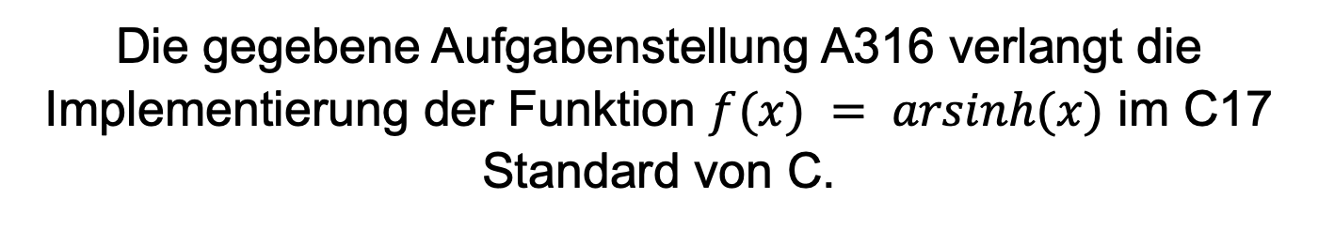
Die gegebene Aufgabenstellung A316 verlangt die Implementierung der Funktion $f(x) = arsinh(x)$ im C17 Standard von C.
Im folgenden erklären wir (1) den mathematischen Ansatz (2) den Ansatz und Abwägungen für die C Implementierungen (3) die gemessenen Ergebnisse vorgestellt (4) die gesamte Ausarbeitung eingeordnet

Slide 3
(1) Der mathematische Ansatz
Ludwig Gröber, Julian Pins, Daniel Safyan
München, 21. August 2023

Slide 4
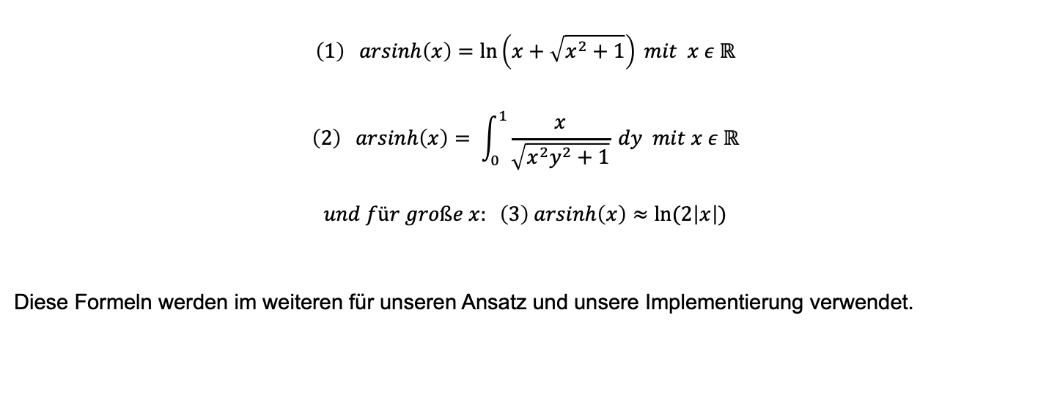
Mögliche Definitionen
$$\left(1\right) arsinh\left(x\right)=\ln\left(x+\sqrt{x^{2}+1}\right) mit x ε ℝ$$
$$\left(2\right) arsinh\left(x\right)= \int_{0}^{1}{\frac{x}{\sqrt{x^{2}y^{2}+1}}} dy mit x ε ℝ$$
$$und für große x: \left(3\right) arsinh\left(x\right)≈ln⁡(2\left|x\right|)$$
Diese Formeln werden im weiteren für unseren Ansatz und unsere Implementierung verwendet.

Slide 5
(2) Ansatz und Abwägungen für die C Implementierungen
Ludwig Gröber, Julian Pins, Daniel Safyan
München, 21. August 2023

Slide 6

Definition der Funktionswerte
$$arsinh\left(x\right)= \left\{\begin{aligned}arsinh\left(x\right)+error\left(x\right) falls x <∞ ⋀ x > −∞ \\ +NaN falls x=+NaN \\ −NaN falls x=−NaN \\ +∞ falls x= +inf \\ −∞ falls x=−inf \\ +NaN sonst\end{aligned}\right.$$

Slide 7
(3) Die gemessenen Ergebnisse
Ludwig Gröber, Julian Pins, Daniel Safyan
München, 21. August 2023

Slide 8
Genauigkeit
Die Genauigkeit der Lösung als die Abweichung der Implementierung (4) vom Funktionswert der mathematisch definierten Funktion (1) zu verstehen.

Slide 9
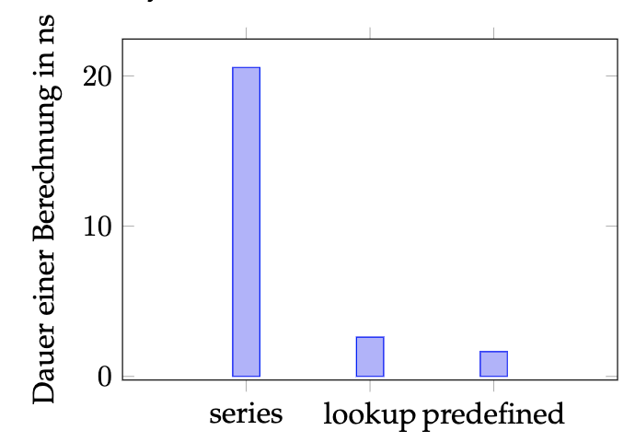
Performanz (Zeit)
Die Performanz der Implementierungen wird anhand der Laufzeit gemessen.
Reine Reihen-Implementierung um ein Vielfaches (bis zu 12x) langsamer als die anderen
Implementierung mit komplexen Instruktionen ist etwas schneller als unsere Lookup-Tabelle

Slide 10
(4) Einordnung der gesamten Ausarbeitung
Ludwig Gröber, Julian Pins, Daniel Safyan
München, 21. August 2023

Slide 11
Erkenntnisse der Messungen
Trade-off zwischen Performance, Genauigkeit und Speicherverbrauch für die Implementierungen sehr unterschiedlich.

Slide 12
Danke für die Aufmerksamkeit & Zeit für Fragen
Gruppe 233 – Vortrag zu Aufgabe A316
Sommersemester 2023
Ludwig Gröber, Julian Pins, Daniel Safyan
München, 21. August 2023

Slide 13
Tabelle – Beispiel 1
Tabelle ohne Farbe und kein Rand innerer Seitenrand links 0 cm, oben z.B. 0,5 cm (für genug Zeilenabstand innerhalb)
Ø - Strecke | 39 km/Tag (14.360 km/Jahr)
Ø - Geschwindigkeit | 25 km/h
Ø - Verfügbare Ladezeit | 22 h/Tag
Kosten | Kleinwagen mit Verbrennungsmotor
Einsatzgebiet | Stadt und Umland

Slide 14
Tabelle – Beispiel 2
Tabelle mit schwarzem Rand innerer Seitenrand links 0,15 cm, oben z.B. 0,5 cm (für genug Zeilenabstand innerhalb)
Ø - Strecke | 39 km/Tag (14.360 km/Jahr)
Ø - Geschwindigkeit | 25 km/h
Ø - Verfügbare Ladezeit | 22 h/Tag
Kosten | Kleinwagen mit Verbrennungsmotor
Einsatzgebiet | Stadt und Umland

Slide 15
Diagramme – Beispiel 1
Nach Möglichkeit linksbündig bleiben Unnötige Striche und Balken vermeiden

Slide 16
Diagramme

